Slide 1
Google Earth Engine 2.
Open source GIS
2023.05.03.
Bede-Fazekas Ákos

Slide 2
Adatfeltöltés
raszterek és vektorok feltöltése kicsit körülményes
online felületen, kézzel, a korábban tanult módon (Assets)
parancssoros eszközzel: developers.google.com/earth-engine/guides/command_line#upload
QGIS-ből nem lehet, vagy csak kis fájlokat, körülményesen
QGIS 3.14-től elvileg van erre a menüben gomb, de ha ez igaz is, nem dokumentált
ugyanakkor például az R statisztikai szoftver "rgee" csomagja simán fel tud tölteni adatokat

Slide 3
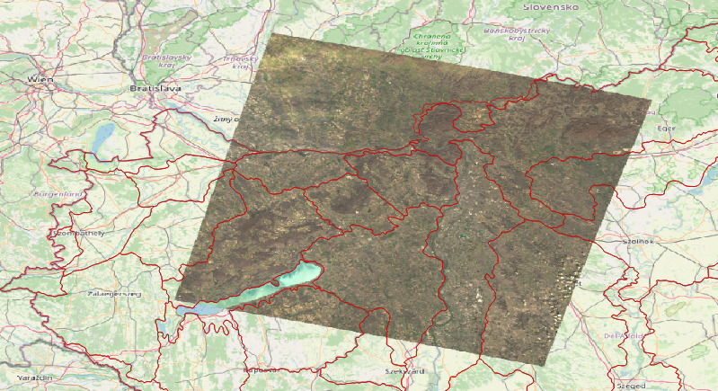
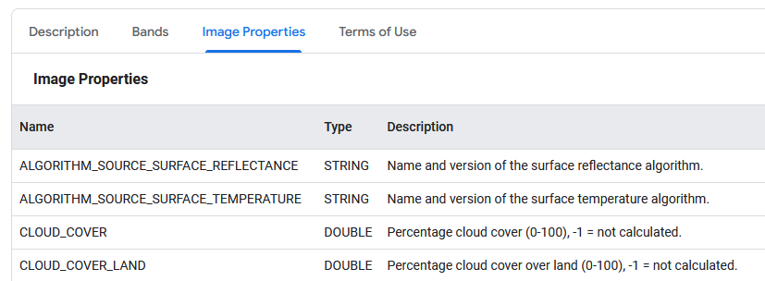
Metódusláncolat
DEMO1
leválogatjuk a Balatonra eső Landsat8-műholdképek legfelhőtlenebbikét
ábrázoljuk a piros, zöld és kék színcsatornákkal
a feladat megoldásához két új metódus kell:
.sort(property, ascending): megadott képtulajdonság szerint növekvő (alapértelmezett) vagy csökkenő sorba rendez
.first(): leválogatja az első képet
sorbarendezéshez használható képtulajdonságok:
a Data Catalogban az "Image Properties" fülön találjuk (név, típus, magyarázat)

Slide 4
Metódusláncolat
method chaining
metódushívás eredményén újabb metódust hívunk meg
és ez tetszőlegesen bővíthető újabb metódushívásokkal
GEE-ben sokszor használjuk
egy sorba írva nehezen olvasható → minden metódushívást új sorba törünk (a pontok előtt)
és a metódushívásokat egy tabulátornyival beljebb húzzuk
vagy szóközökkel a pontokat egymás alá igazítjuk
ezt a Python nem annyira szereti…
ha nincs behúzás: invalid syntax
ha van behúzás: unexpected indent
JavaScriptben (és a legtöbb objektumorientált programozási nyelvben) simán működik

Slide 5
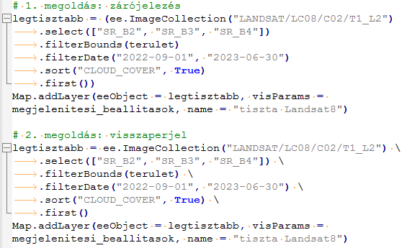
Metódusláncolat
megoldási lehetőségek:
zárójelhasználat: az értékadásoperátor utáni teljes, többsoros részt egy kerek zárójelbe burkoljuk
visszaperjel (\): azon sorok végére, ahol még nem ért véget az utasítás, visszaperjelet teszünk
DEMO 2
DEMO1 metódusláncolattal (behúzási hiba)
várójelezés
visszaperjel

Slide 6
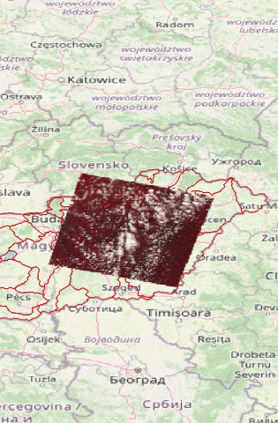
1. feladat – metódusláncolat
– MEGOLDÁS: 03.py –
13-as zoomtartományt választva közelítsd a képvásznat a Bükkhöz
keresd meg a Data Catalogban az "USGS Landsat 9 Collection 2 Tier 1 TOA Reflectance" nevű adatsort
végezd el rá láncolatban (visszaperjellel) a következő műveleteket:
leválogatod a 2022-es évre eső képeket
csak a közeli infravörös, piros és zöld rétegeket tartod meg
leválogatod a képvászon középpontjára eső képeket
a napsugárzás beesési szöge (sun elevation angle in degrees) alapján csökkenő sorrendbe teszed a képeket
a legmagasabb besugárzást kapó képet választod
készíts hamisszínes képet a három kiválasztott színcsatorna alapján
a rétegek és képtulajdonságok nevét a Data Catalogból keresd ki

Slide 7
Leválogatás
.filterDate() és .filterBounds(): könnyen, gyorsan leválogathatunk
ennél sokkal több lehetőséget kínál a .filter()
időbeli, térbeli és mezőérték/képtulajdonság szerinti leválogatásra
utóbbit tavaly már kipróbáltuk vektorokon
a .filter() metóduson belül az ee.Filter osztály valamely metódusát adjuk meg:
allamok.filter(ee.Filter.neq("NAME", "California"))
muholdkepek.filter(ee.Filter.lte("CLOUD_COVER", 20))
orszagok.filter(ee.Filter.inList("COUNTRY_NA", ["Austria", "Slovakia"]))
mindezeket kombinálhatjuk
ÉS művelet: ee.Filter.And() vagy egymás utáni .filter()-hívások
VAGY művelet: ee.Filter.Or()
technikai okokból nagy kezdőbetűsek ezek a metódusok Pythonban

Slide 8
Időbeli leválogatás
ee.Filter.date(start, end): szűkít adott napra vagy dátumtartományra
ee.Filter.dayOfYear(start, end): szűkít az év adott időszakára (napok sorszáma)
ee.Filter.calendarRange(start, end, field = "day_of_year"): szűkít adott időszakra, lehetőségek:
év ("year"), hónap ("month")
órá ("hour"), perc ("minute")
év adott napja ("day_of_year")
hónap adott napja ("day_of_month")
hét adott napja ("day_of_week")

Slide 9
Térbeli leválogatás
ee.Filter.intersects(leftField, rightValue): összemetsződés
ee.Filter.contains(leftField, rightValue): tartalmazás
ee.Filter.disjoint(leftField, rightValue): diszjunktság
ee.Filter.isContained(leftField, rightValue): beleesés
ee.Filter.withinDistance(distance, leftField, rightValue): adott távolságon belül esés
ee.Filter.bounds(geometry): összemetsződés

Slide 10
Térbeli leválogatás
ezek lassú műveletek!
a GEE raszterekre lett optimalizálva
elvileg meghívhatjuk raszterekre is
de csak az intersects() és a bounds() működött nekem
a leftField paraméter mindig ".geo", a rightValue paraméter pedig a viszonyítási réteg
nagyon rosszul dokumentált

Slide 11
Térbeli leválogatás
ezek lassú műveletek!
a GEE raszterekre lett optimalizálva
elvileg meghívhatjuk raszterekre is
de csak az intersects() és a bounds() működött nekem
a leftField paraméter mindig ".geo", a rightValue paraméter pedig a viszonyítási réteg
nagyon rosszul dokumentált
a ChatGPT nélkül nem sikerült erről értelmes leírást találnom…

Slide 12
Mezőérték/képtulajdonság szerinti leválogatás
ee.Filter.eq(name, value): mezőérték/képtulajdonság megegyezik egy értékkel
ee.Filter.neq(name, value): eltér egy értéktől
ee.Filter.inList(leftField, rightValue): beleesik értékek halmazába (listájába)
ee.Filter.rangeContains(field, minValue, maxValue): adott értéktartományba esik
ee.Filter.gt(name, value), ee.Filter.gte(name, value): nagyobb (vagy egyenlő), mint egy érték
ee.Filter.lt(name, value), ee.Filter.lte(name, value): kisebb (vagy egyenlő), mint egy érték
ee.Filter.notNull(properties): mezőértékek/képtulajdonságok (lista) egyike sem ismeretlen

Slide 13
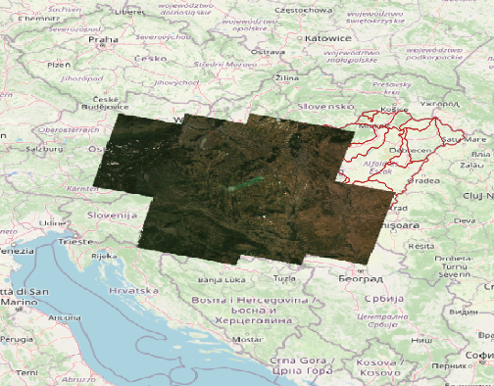
Leválogatás
DEMO 4
időbeli leválogatás
.filter()-ek halmozása
ee.Filter.And() és .Or() alkalmazása

Slide 14
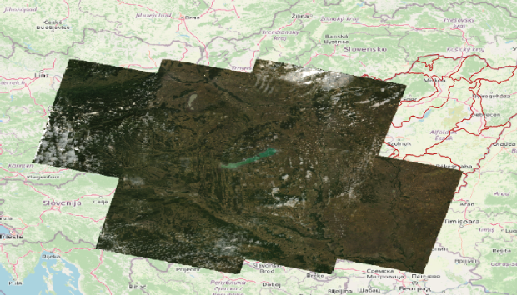
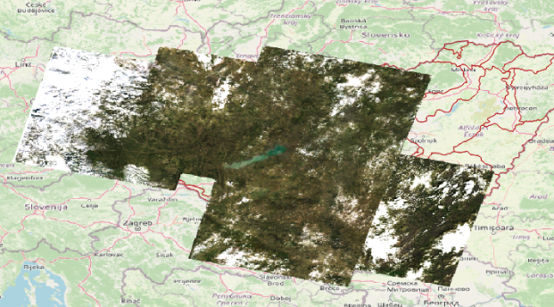
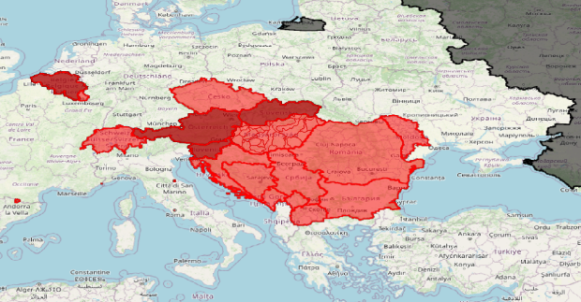
Leválogatás
DEMO 5
leválogatás mezőérték/képtulajdonság alapján
térbeli leválogatás

Slide 15
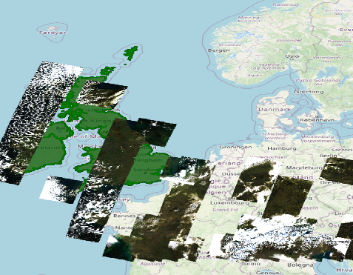
3. feladat – leválogatás
– MEGOLDÁS: 06.py –
kérd le és jelenítsd meg kétféle módon a Brit-szigeteken található két országot ("Ireland", "United Kingdom")
az egyik lekérésnél nem használhatod a ee.Filter.inList() metódust
az egyik megjelenítésnél zöld kitöltést alkalmazzál
a képvásznat pozícionáld a leválogatott országokhoz, használj 8-as zoomszintet
nyerd ki az ábrázolt kivágatot poligonként, majd zoomolj egy szinttel kijjebb
…

Slide 16
3. feladat – leválogatás
– MEGOLDÁS: 06.py –
válogasd le a korábban is használt "LANDSAT/LC09/C02/T1_L2" adatsorból az ee.Filter.And() segítségével azokat a képeket, amelyekre egyszerre teljesül, hogy
összemetsződnek az ábrázolt kivágattal
a 2021-es évben készültek
2021. július 1. és 2023. július 1. között készültek
a nap beesési szöge 0° és 70° között van
a felhőborítás 50%-nál kisebb
a leválogatott képek mediánját ábrázold a piros, zöld és kék színcsatornák szerint, a 7000 és 20.000 közötti tartományban

Slide 17
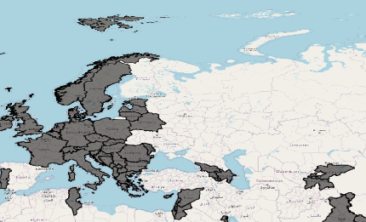
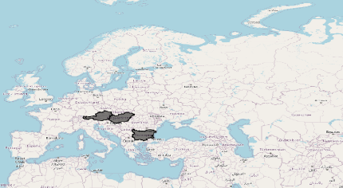
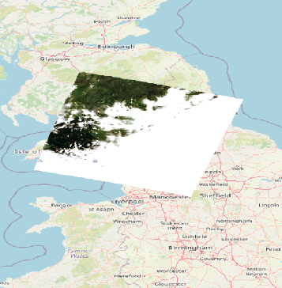
4. feladat – leválogatás
– MEGOLDÁS: 07.py –
nyerd ki a térképvászon középpontját
az előző feladatban is használt vektoros és raszteres adatokkal, valamint megjelenítési beállításokkal továbbdolgozva kérd le és jelenítsd meg az alábbiakat:
azon országok, amelyek vagy összemetsződnek a korábbi térképkivágattal, vagy a nevük "India", vagy 30-nál kisebb vagy egyenlő a területük
azon országok, amelyek beleesnek a korábbi térképkivágatba, és területük 10 és 20 közé esik
azon műholdképek átlaga, amelyek összemetsződnek a középponttal, a nap iránya 0°-nál nagyobb, a felhőborítás 80% és 100% közötti, a hónap első 10 napjának valamelyikén készültek, és az év 100. és 200. napja között készültek (a feltételek mindegyike teljesüljön!)

Slide 18
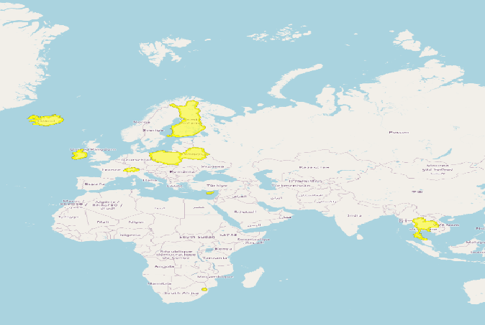
Mezőérték/képtulajdonság szerinti leválogatás – részleges szövegegyezések
az ee.Filter.eq() mellett van három további függvény, amelyekkel szöveges mezőértékek/képtulajdonságok alapján tudunk leválogatni:
ee.Filter.stringContains(leftField, rightValue): mezőérték/képtulajdonság tartalmaz egy megadott szövegrészletet
ee.Filter.stringStartsWith(leftField, rightValue): mezőérték/képtulajdonság egy megadott szövegrészlettel kezdődik
ee.Filter.stringEndsWith(leftField, rightValue): mezőérték/képtulajdonság egy megadott szövegrészlettel végződik
például:
orszagok.filter(ee.Filter.stringContains( "COUNTRY_NA", "rus"))
DEMO 8

Slide 19
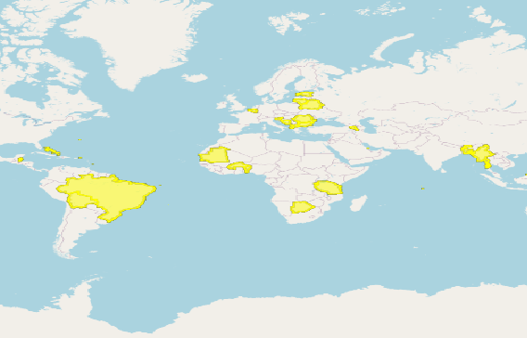
5. feladat – leválogatás
– MEGOLDÁS: 09.py –
válogasd le azon országokat, amelyeknek a neve
vagy "B" betűvel kezdődik,
vagy tartalmazza a "nia" szótöredéket
jelenítsd meg sárga kitöltőszínnel
igazítsd a képvásznat e leválogatott országokhoz, 3-as zoomszintet használva

Slide 20
Köszönöm a figyelmet!
kérdések?

